Slide 1


Gérer un projet avec
&
Partie 2
Benjamin Robert
14/11/2024

Slide 2
Dans l’épisode précédent…

Slide 3




Dépôt local
Working directory
Zone de travail
1. add
Stage (ou index)
En attente de validation
Dépôt distant
3. push
2. commit
Repository
Modifications enregistrées
0. pull

Slide 4


Slide 5
Comment gérer ses erreurs dans Git ?

Slide 6
Comment gérer ses erreurs dans Git ?
J’ai oublier mon message lors du commit
En commande GIT:
Allez dans votre Dossier « Documents » (ou équivalent)
Créer un dossier « PremierProjet »
Allez dans votre dossier « PremierProjet »
Initier le repo .git
Créer un fichier « monPremierFichier.txt »
Indexez le fichier « monPremierFichier.txt »
Commit sans message
johndoe ~/Documents/PremierProjet (master)
$ git commit //sauvegarde de la version (repo)

Slide 7
Comment gérer ses erreurs dans Git ?
J’ai oublier mon message lors du commit
johndoe ~
$ cd Documents //Navigation
johndoe ~/Documents
$ mkdir PremierProjet //Création de dossier
johndoe ~/Documents
$ cd Documents/PremierProjet //Navigation dans nouveau dossier
johndoe ~/Documents/PremierProjet
$ git init //Initialisation du dépôt
Initialized empty Git repository in c:/users/JohnDoe/Documents/PremierProjet/
johndoe ~/Documents/PremierProjet (master)
$ touch monPiremierFichier.txt //Création fichier txt
johndoe ~/Documents/PremierProjet (master)
$ git commit //sauvegarde de la version (repo)

Slide 8
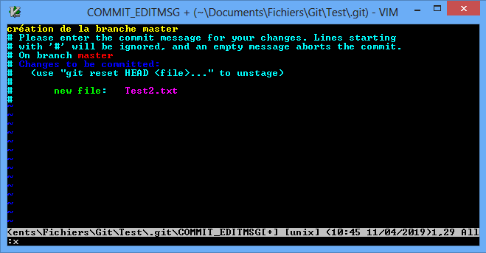
Comment gérer ses erreurs dans Git ?
J’ai oublier mon message lors du commit
Ecrivez votre message
Appuyez sur Echap (curseur sur la dernière ligne)
Tapez la commande :x

Slide 9
Comment gérer ses erreurs dans Git ?
Mon message de commit n’est pas le bon
//Sur la branche master, ajoutez ou modifiez un fichier, indexez et commitez avec un message
$ git commit –m «wrong-message»
$ git commit –-amend –m «good-message»
$ git log //liste des commit chrono. inverse

Slide 10
Comment gérer ses erreurs dans Git ?
J’ai oublié un fichier dans mon dernier commit
//Après avoir commité, ajoutez un fichier
$ git add .
$ git commit –-amend -–no-edit

Slide 11
Comment gérer ses erreurs dans Git ?
Je ne voulais pas créer cette branche
En commande GIT:
Créez une branche « branchTest »
Cette branche était une erreur, supprimez la
Créez une branche « maBranche »
Allez dans cette branche, ajoutez un nouveau fichier, indexez le et commitez
Retournez dans main / master
Supprimez la branche « maBranche »
johndoe ~/Documents/PremierProjet (master)
$ git branch –d branchTest //Suppression de la branche

Slide 12
Comment gérer ses erreurs dans Git ?
J’ai fais une modification sur la branche principale
Niveau facile😏
Je n’ai rien indexé → Je peux checkout

Slide 13

Comment gérer ses erreurs dans Git ?
J’ai fais une modification sur la branche principale
Niveau facile😏
Je n’ai rien indexé → Je peux checkout
Niveau intermédiaire 🤭
J’ai indexé → Je peux remiser (stash)
Dépôt local
Working directory
stash
Stage (ou index)
Repository

Slide 14
Comment gérer ses erreurs dans Git ?
J’ai fais une modification sur la branche principale
Niveau facile😏
Je n’ai rien indexé → Je peux checkout
Niveau intermédiaire 🤭
J’ai indexé → Je peux remiser (stash)
Dépôt local
Working directory
stash
Stage (ou index)
Repository
master

Slide 15
Comment gérer ses erreurs dans Git ?
J’ai fais une modification sur la branche principale
Niveau facile😏
Je n’ai rien indexé → Je peux checkout
Niveau intermédiaire 🤭
J’ai indexé → Je peux remiser (stash)
Dépôt local
Working directory
stash
Stage (ou index)
Repository
master
git stash

Slide 16
Comment gérer ses erreurs dans Git ?
J’ai fais une modification sur la branche principale
Niveau facile😏
Je n’ai rien indexé → Je peux checkout
Niveau intermédiaire 🤭
J’ai indexé → Je peux remiser (stash)
Dépôt local
Working directory
stash
Stage (ou index)
Repository
branch1
master

Slide 17
Comment gérer ses erreurs dans Git ?
J’ai fais une modification sur la branche principale
Niveau facile😏
Je n’ai rien indexé → Je peux checkout
Niveau intermédiaire 🤭
J’ai indexé → Je peux remiser (stash)
Dépôt local
Working directory
stash
Stage (ou index)
Repository
branch1
git stash apply
master

Slide 18
Comment gérer ses erreurs dans Git ?
J’ai fais une modification sur la branche principale
Niveau facile😏
Je n’ai rien indexé → Je peux checkout
Niveau intermédiaire 🤭
J’ai indexé → Je peux remiser (stash)
//Sur la branche master, ajoutez ou modifiez un fichier
$ git add . //Indexation de toutes les modifs
$ git stash //Remise des modifs en cours et indéxées
$ git status //Plus de modifs sur master
$ git checkout –b branch1
$ git status //Plus de modifs sur master
$ git stash list //Liste des remises
$ git stash apply //Application de la dernière remise
$ git stash apply stash@{0} //Application de la remise
$ git stash pop //Application et supp. de la remise

Slide 19
Comment gérer ses erreurs dans Git ?
J’ai fais une modification sur la branche principale
Niveau facile😏
Je n’ai rien indexé → Je peux checkout
Niveau intermédiaire 🤭
J’ai indexé → Je peux remiser (stash)
Niveau difficile 😱
J’ai commit → Je peux reset
//Sur la branche master, ajoutez ou modifiez un fichier, indexez et commitez
$ git log //Liste chrono. inverse des commit
$ git reset -–hard HEAD^ //Suppression du dernier commit
$ git checkout –b branchCommit
$ git reset -–hard a2c4e6g8 //application du commit
8 premiers caractères de l’identifiant (SHA) du commit.

Slide 20
Comment gérer ses erreurs dans Git ?
En résumé
git commit --amend permet de sélectionner le dernier commit pour y effectuer des modifications.
git branch -d permet de supprimer une branche.
git stash enregistre les modifications non indexées pour une utilisation ultérieure.
git log affiche l'historique des commits réalisés sur la branche courante.
git reset --hard HEAD^ permet de réinitialiser l'index et le répertoire de travail à l'état du dernier commit.

Slide 21
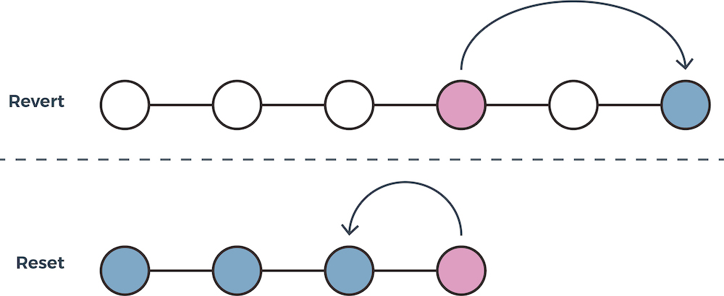
Comment gérer ses erreurs dans le dépôt distant ?
J’ai fais une modification sur la branche principale
Niveau facile😏 → checkout
Niveau intermédiaire 🤭→ stash
Niveau difficile 😱→ reset
Niveau expert☠️
Je poussé ! → Je peux revert
$ git revert HEAD^ //Annulation d’un commit publique
$ git reset –-hard HEAD^ //Annulation d’un commit privé

Slide 22
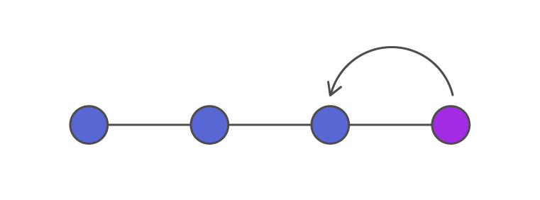
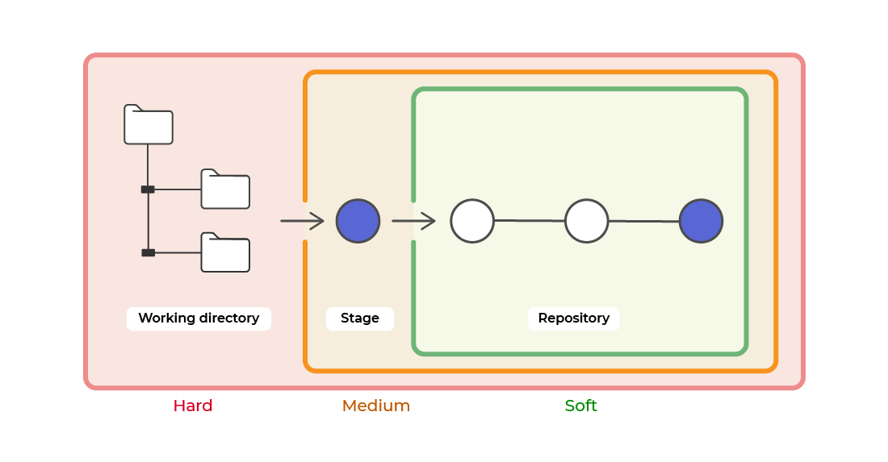
Comment gérer ses erreurs dans le dépôt distant ?
Je dois revenir dans le passé → git reset
$ git reset notreCommitCible –-hard //Retour au commit cible

Slide 23

La gestion de conflit
branch2
branch1
master

Slide 24
La gestion de conflit
branch2
branch1
Merge branch2
master
Merge branch1
$ git merge branch2
Auto-merging index.html
CONFLICT (add/add): Merge conflict in index.html
Automatic merge failed; fix conflicts and then commit the result.

Slide 25
La journalisation. Quoi, quand, qui ?
$ git log //Liste chrono. inverse des commit de la branche courante
$ git reflog //Liste de toutes les actions (chrono. Inverse)
$ git checkout a2c4e6g8 //Retour vers le passé
$ git blame monFichier.txt //Qui a fait quoi sur ce fichier

Slide 26
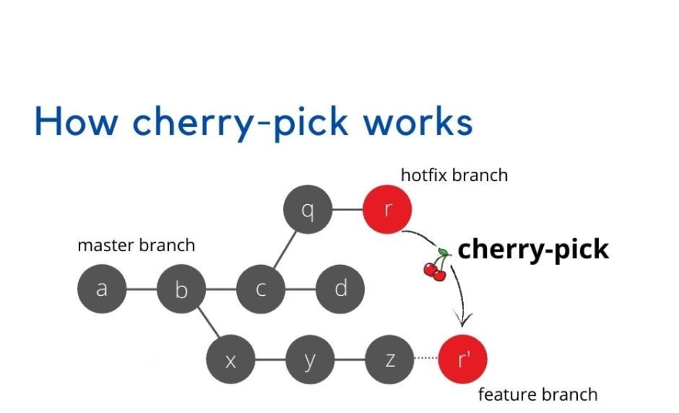
Le cherry-pick, à utiliser à bon escient
$ git cherry-pick a2c4e6g8 8g6e4c2a //Récupération d’un ou plusieurs commit

Slide 27
En résumé
git log affiche l'historique des commits réalisés sur la branche courante.
git reflog est identique à git log. Cette commande affiche également toutes les actions réalisées en local.
git checkout un_identifiant_SHA-1 permet de revenir à une action donnée.
git blame permet de savoir qui a réalisé telle modification dans un fichier, à quelle date, ligne par ligne.
git cherry-pick un_identifiant_SHA-1 un_autre_identifiant_SHA-1 permet de sélectionner un commit et de l'appliquer sur la branche actuelle.

Slide 28
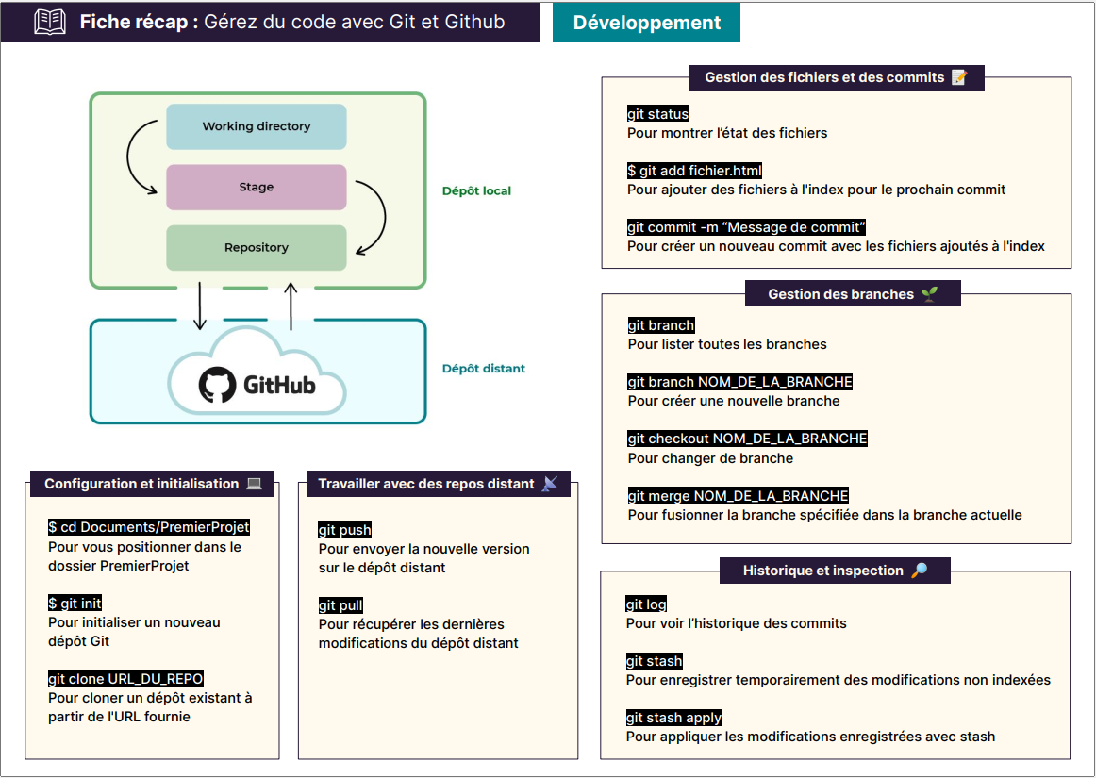

Slide 29
https://github.com/BenRobert38/BUT3-GIT-2024

